Slide 1
«Уроки этикета для малышей»
Выполнила
Воспитатель: Чусовитина Е.Н.

Slide 3
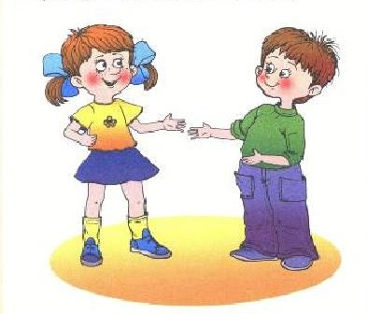
Правила этикета
Всюду сначала здоровайтесь.
Человеку, с которым вы здороваетесь, надо смотреть в глаза дружелюбно и приветливо.
Слова приветствия произносите негромко, но четко и ясно.
Входящий первым здоровается с входящим.
Вежливые слова «ЗДРАВСТВУЙТЕ», «СПАСИБО», «ПОЖАЛУЙСТА», «БУДЬТЕ ДОБРЫ» нужно говорить не только друзьям и знакомым, но и своим домашним – маме и папе, бабушке и дедушке, брату и сестре.

Slide 4
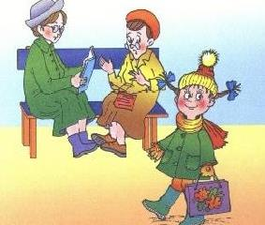
Правила этикета
Когда вы обращаетесь к человеку с просьбой, не забудьте сказать вежливое слово «ПОЖАЛУЙСТА».
Например: «Скажите, пожалуйста, как пройти к аптеке», «Передайте, пожалуйста, соль» или «Позовите, пожалуйста, к телефону Сашу».
Получив завтрак или обед в детском саду, ответ на вопрос, скажите «БЛАГОДАРЮ ВАС» или «СПАСИБО».
Произносить слова «ПОЖАЛУЙСТА» и «СПАСИБО» нужно негромко и дружелюбно, лучше с улыбкой.

Slide 5
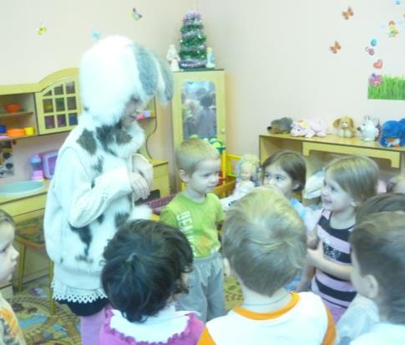
Здравствуй зайчик!!!
Посмотрите, у меня,
Ушки!
Лапки!
Хвостик!
Нынче очень храбрый я,
Раз пришел к вам
в гости!
Прыг! Скок!
Прыг! Скок!
Скок, подскок
и перескок!

Slide 6
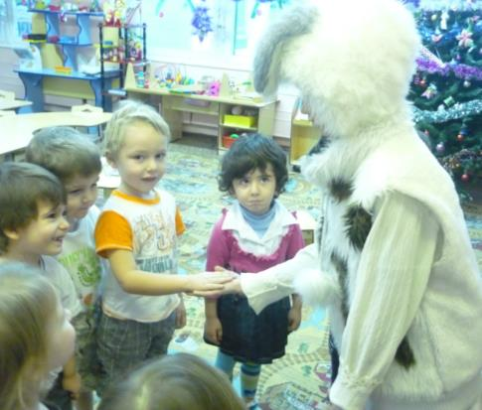
Давайте знакомиться
Мы все научились когда-то Ходить, рисовать, говорить. Давайте-ка вспомним, ребята, Как добрым и вежливым быть. Встречая друзей и знакомых, С улыбкой в глаза им гляжу, Быть вежливым очень легко мне, Я «здравствуйте» первым скажу.

Slide 7
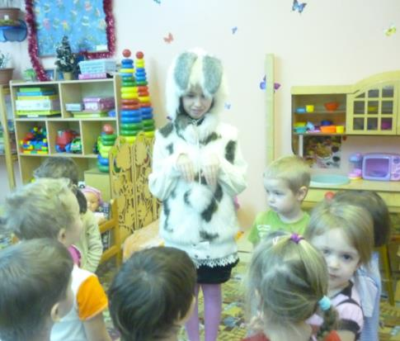
Поговорим о вежливых словах
«Здравствуйте, будьте добры, извините, Благодарю вас, спасибо, простите» Много на свете есть вежливых слов! Кто этот список дополнить готов? И объяснить, для чего слова эти Знать должны взрослые люди и дети?

Slide 8
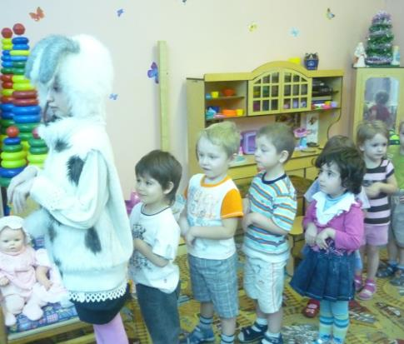
Немного поиграем
Будем прыгать и скакать! Раз, два, три, четыре, пять! Будем прыгать и скакать! (Прыжки на месте.) Наклонился правый бок. (Наклоны туловища влево-вправо.) Раз, два, три. Наклонился левый бок. Раз, два, три. А сейчас поднимем ручки (Руки вверх.) И дотянемся до тучки. Сядем на дорожку, (Присели на пол.) Разомнем мы ножки. Согнем правую ножку, (Сгибаем ноги в колене.) Раз, два, три! Согнем левую ножку, Раз, два, три. Ноги высоко подняли (Подняли ноги вверх.) И немного подержали. Головою покачали (Движения головой.) И все дружно вместе встали. (Встали.)

Slide 9
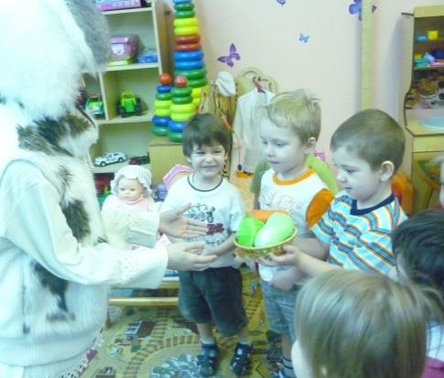
Спасибо зайчику!
Прощаясь, мы все «до свиданья» Друг другу всегда говорим, «Пожалуйста» - если желанье Иль просьбу исполнить хотим. Как много на свете полезных, Красивых и ласковых слов. Пожалуйста, только будь вежлив, Ведь это – основа основ. А вежливым быть очень просто: Будь добрым – обычный совет, Не важно, какого ты роста И сколь тебе уже лет.

Slide 10
Спасибо за внимание!

